Slide 1
THẦY CÔ VUI LÒNG KHÔNG CHIA SẺ TÀI LIỆU CỦA CHƯƠNG TRÌNH ĐỂ CÓ CƠ HỘI GIÚP ĐỠ THÊM NHIỀU HOÀN CẢNH HỌC SINH KHÓ KHĂN NHÉ Ạ! XIN CHÂN THÀNH CẢM ƠN THẦY CÔ!
ĐỊA CHỈ KÊNH HỌC LIỆU ÂM NHẠC KẾT NỐI:
https://www.youtube.com/channel/UCO2d8nr48-iTs8byOJTX9PQ

Slide 2
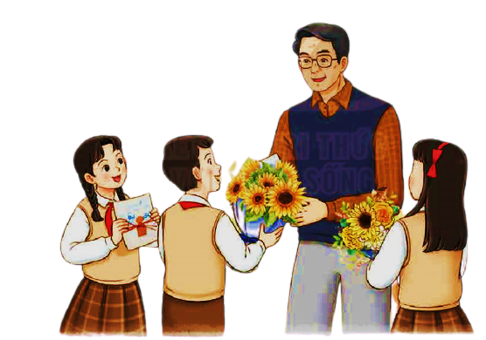
TIẾT 1

Slide 3
KHỞI
ĐỘNG

Slide 4
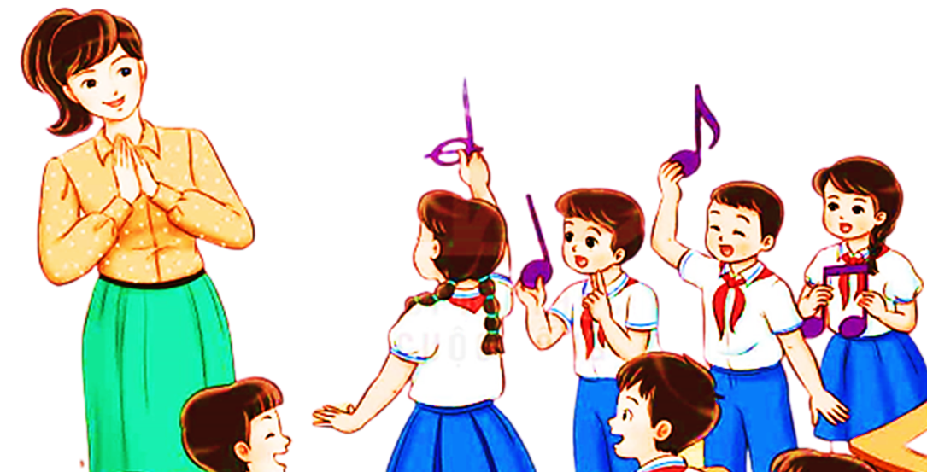

Slide 8
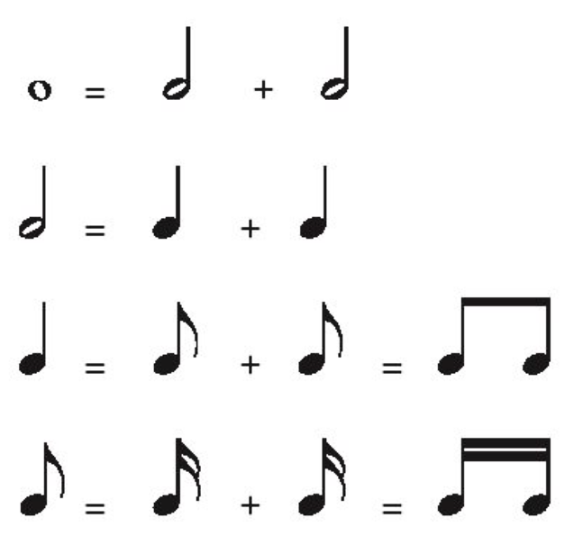

Slide 9
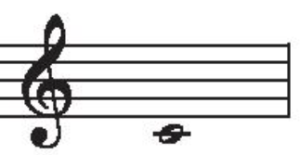
Tên nốt:
Đô
Đô tròn
Hình nốt:
Tròn

Slide 10
MÁY ĐẾM NHỊP

Slide 11
MÁY ĐẾM NHỊP

Slide 13
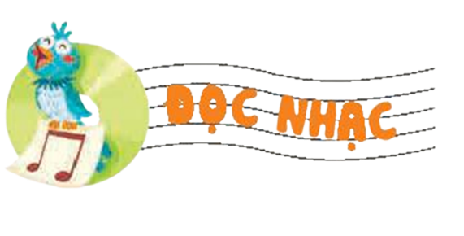
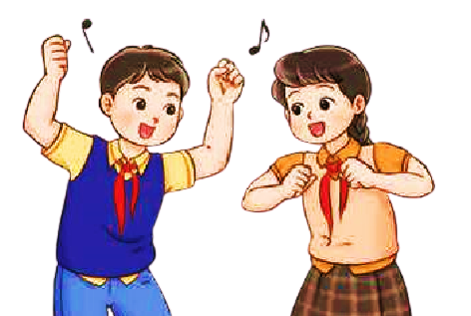
BÀI SỐ 2

Slide 14
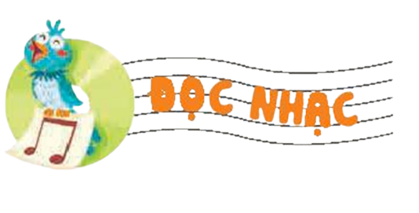
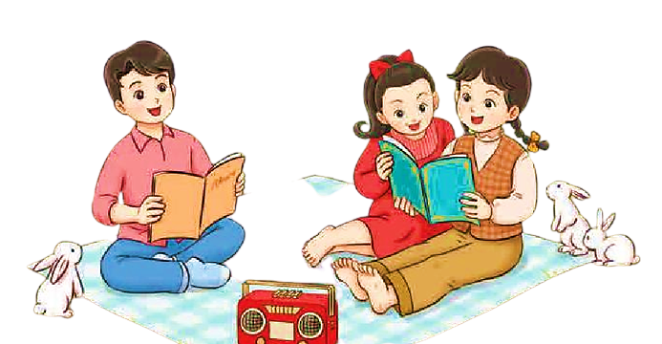
GIAI ĐIỆU

Slide 15
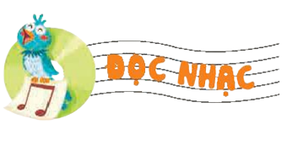
CAO ĐỘ

Slide 16
TIẾT TẤU

Slide 17
CÂU 1

Slide 18
CÂU 2

Slide 19
CẢ BÀI

Slide 20
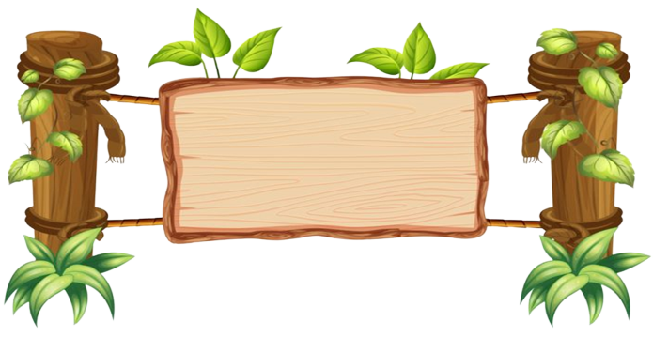
ĐỌC NHẠC
THEO NHẠC ĐỆM

Slide 21
NHẠC ĐỆM

Slide 22
ĐỌC NHẠC
KẾT HỢP GÕ ĐỆM

Slide 23
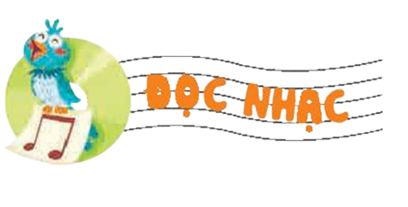
NHẠC ĐỆM

Slide 24
CÂU HỎI
Có những hình nốt nhạc nào trong bài đọc nhạc số 2?
Đọc nhạc Bài số 2 kết hợp gõ đệm theo tiết tấu?

Slide 25
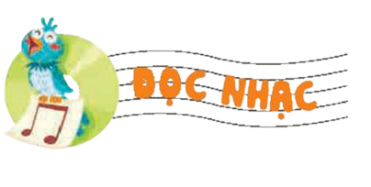
TIẾT 1
BÀI SỐ 2

Slide 26
TIẾT 1

